Slide 1
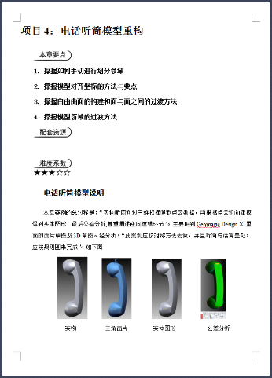
项目4 电话听筒模型重构
2
1
创 建 模 型 特 征
3
点云数据处理
误差分析
任务

Slide 2
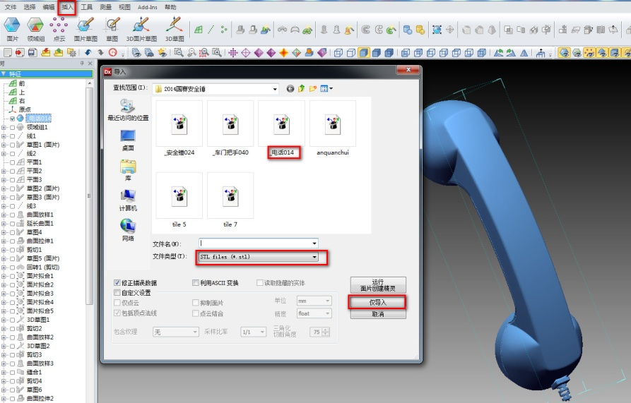
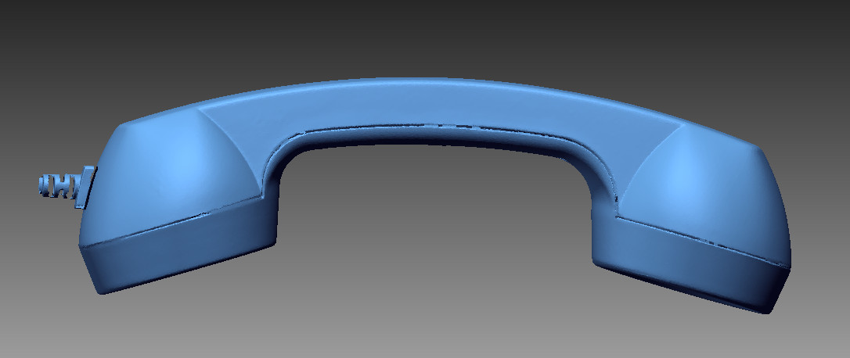
任务3 电话听筒点云数据处理
点云数据导入
在插入菜单下>导入，找到存放文件的路径，选择文件类型再选择需要导入的文件。
提示：亦可以把文件拖至软件画面中即可打开。
1
三角网格面片修补
建模前，一般首先对数据做些处理，如数据填充、光顺处理，面片优化等。选中左侧特征树下的特征“电话014”，再点击“面片”图标进入修补模式，此时可以根据数据的情况使用不同的命令进行处理，此案例数据质量比较好，而且数据处理命令，及方法前面案例也作过详解，就不再介绍。
2

Slide 3
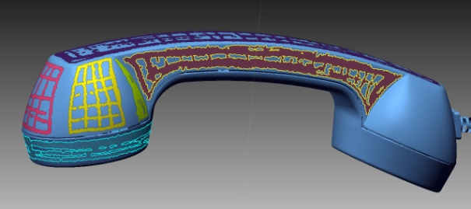
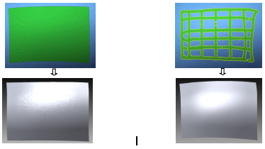
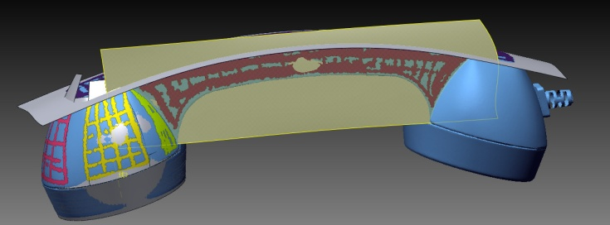
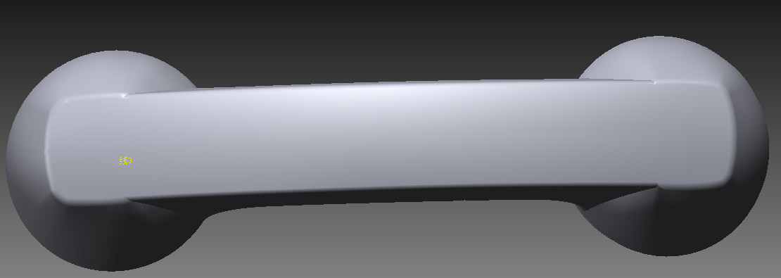
任务2 电话听筒模型重构
领域组分割
初学者往往习惯直接使用自动分割命令；进行自动分类特征领域，或者自动分割后再进行手动修整。为了学者能了解到更多方法，在遇到问题的时候,能更快应变过来，本案例完全使用手动方式，并有规律地划分区域。主要使用到领域组里的分割、合并、插入命令，划分时选择适当的选择方式可事半功倍。分类的特征领域具有几何特征信息后，可用于快速创建特征。（分割命令前面已详解）.
主要应用画笔选择模式以网状形式进行划分，这样使用面片拟合能得到更光顺效果。主要原因是：“由于扫描得到的数据都存在噪点，点与点之间存在小段差，那么我们把采点的距离拉开，所生产的曲面就能更光顺，当然精度也会稍大一些，但在允许的范围内越光顺越好”。
1
对齐坐标系
1模型定位的简单说明;2求听筒及话筒圆心;3求产品对称平面;4求产品出模方向;5 对齐坐标;6电话听筒部分构建;7 听筒盖的背部创建;8手柄部分曲面构建;9将手柄部分与听筒话筒背部封闭成实体;10将听筒盖 话筒盖及手柄部分合并为一体;11倒角和镜像.
2

Slide 4
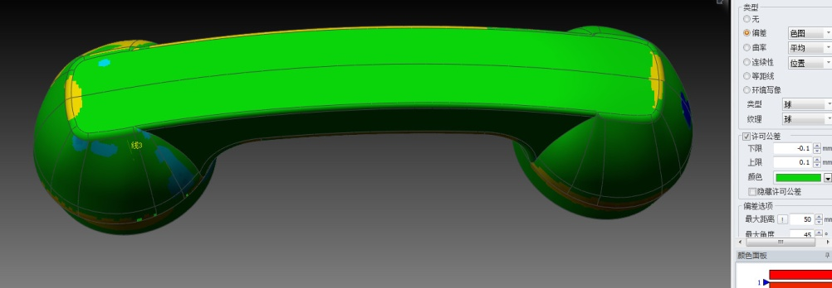
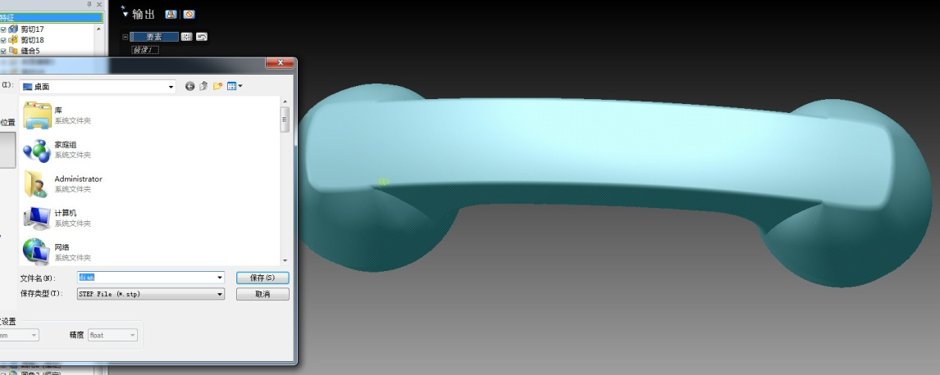
任务3 电话听筒误差分析
误差分析
选择工具栏右侧 下的偏差选项，许可公差下限上限分别设置为正负0.1MM，通过观察颜色面板值便可知道偏差大小。
1
文件输出
点击菜单栏 文件>输出按钮，要素选择需要输出的体，点击下一步，在对话框里输入保存文件名的名字，选择要保存的类型,如通常保用的STP IGS 等。
1

